Slide 1

Plano Municipal de Transporte Coletivo Urbano de Itapoá - SC
Projeto Básico
Março- 2012

Slide 2


Plano Municipal de Transporte Coletivo Urbano de Itapoá
1 - Apresentação
A Administração Municipal de Itapoá contratou este estudo técnico com o objetivo de melhorar a qualidade do serviço público de transporte e preparar a Licitação do Sistema de Transporte Urbano de passageiros.
A partir dos diversos levantamentos de pesquisas origem destino embarcada, pesquisas volumétricas e pesquisa opinião, gerou-se essa proposta para o Plano Municipal de Transporte Público de Itapoá – SC.

Slide 3
Plano Municipal de Transporte Coletivo Urbano de Itapoá
realizou-se uma série de pesquisas que subsidiaram o diagnóstico do transporte em Itapoá
e possibilitaram a simulação da rede – cenário 20 anos
Esse resultado foi fundamental para o desenvolvimento das diretrizes da licitação, e para o sistema de transporte Urbano

Slide 4
Plano Municipal de Transporte Coletivo Urbano de Itapoá
2 – Pesquisas
Durante os trabalhos de campo, foram realizadas diversas pesquisas.
Pesquisa Opinião;
Pesquisa Origem Destino Embarcada;
Pesquisa contagem Volumétrica.
Essas pesquisas foram essenciais para o desenvolvimento do futuro plano municipal de transporte coletivo da cidade.

Slide 5
Plano Municipal de Transporte Coletivo Urbano de Itapoá
2.1 – Pesquisa Opinião
Essa pesquisa foi realizada com a finalidade de identificar o que realmente os usuários acham do transporte atual do município de Itapoá.
As perguntas feitas foram as seguintes:
Qual a sua opinião, quanto:
  A conservação dos ônibus;
  A Infraestrutura de paradas;
  Serviços prestados atualmente;
  Opinião Geral sobre o sistema atual.

Slide 6
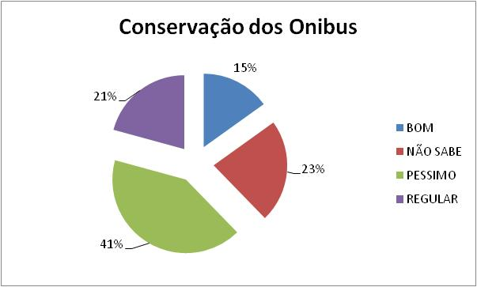
Plano Municipal de Transporte Coletivo Urbano de Itapoá

Slide 7
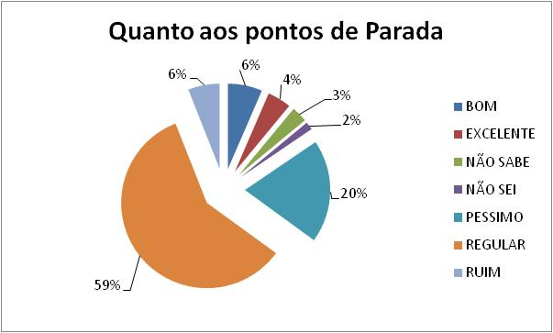
Plano Municipal de Transporte Coletivo Urbano de Itapoá

Slide 8
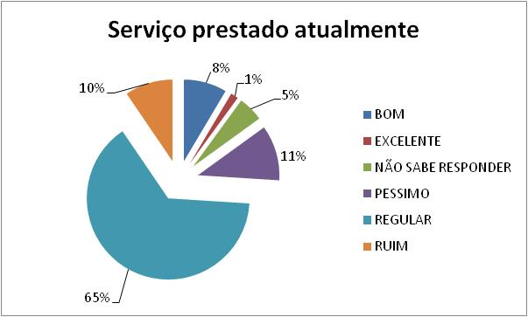
Plano Municipal de Transporte Coletivo Urbano de Itapoá

Slide 9
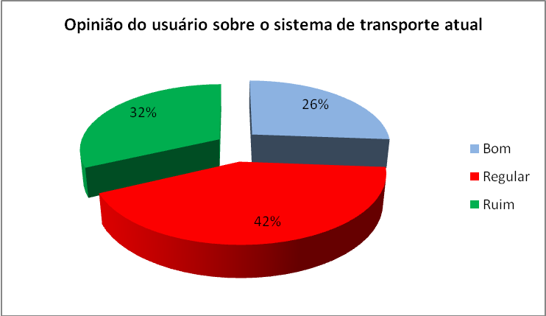
Plano Municipal de Transporte Coletivo Urbano de Itapoá

Slide 10
Plano Municipal de Transporte Coletivo Urbano de Itapoá
2.2 Pesquisa Origem/destino embarcada
Foram realizadas 210 entrevistas com usuários do sistema de transporte público atual, perguntando sobre a principal origem e destino e qual o motivo do deslocamento. A amostra foi de aproximadamente 23% da demanda diária transportada.
Com os resultados dessa pesquisas foi possível determinar matrizes parciais de viagens por região selecionada para a investigação de potencial de transporte futuro para a cidade.

Slide 11
Plano Municipal de Transporte Coletivo Urbano de Itapoá
2.2.1 – Matriz Origem Destino – Motivo da Viagem

Slide 12
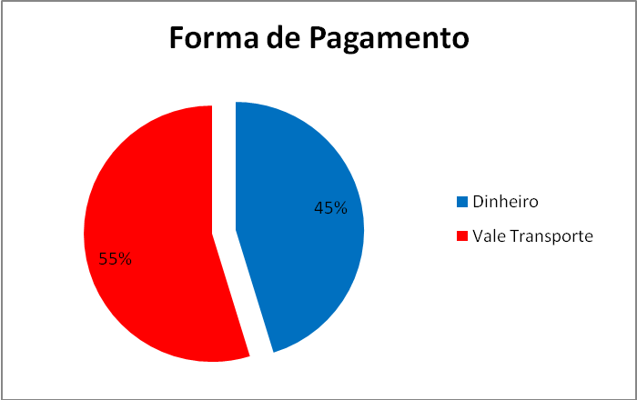
Plano Municipal de Transporte Coletivo Urbano de Itapoá
2.2.2 – Matriz Origem Destino – Forma de pagamento

Slide 13
Plano Municipal de Transporte Coletivo Urbano de Itapoá
2.2.3 – Viagens realizadas

Slide 14
Plano Municipal de Transporte Coletivo Urbano de Itapoá
2.2.4 – Classificação dos Usuários

Slide 15
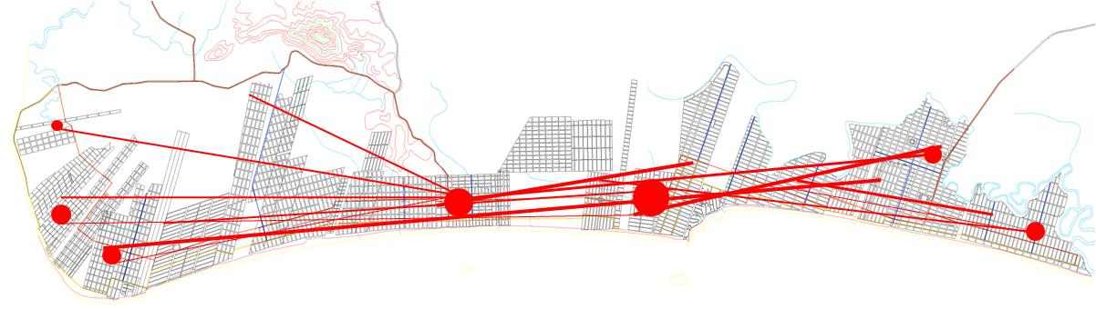
Plano Municipal de Transporte Coletivo Urbano de Itapoá
REDE
2.2.5 – Rede dos principais deslocamentos em Itapoá

Slide 16
O Sistema de Transporte
Plano Municipal de Transporte Coletivo Urbano de Itapoá
PROPOSTA
A proposta para nova concepção do sistema de transporte de passageiros levou em conta os itinerários e horários atualmente praticados pelo sistema urbano e de transporte escolar, visando com isto não prejudicar os estudantes, e aos usuários do sistema urbano atual.
A proposta tem característica de sistema diametral, com a criação de linhas estruturantes, radiais, com a utilização de bilhetagem eletrônica. Nesse caso está se propondo a construção de um ponto (Terminal Urbano) para a cidade, onde será possível realizar as trocas de veículos, e utilizada para as paradas dos veículos intermunicipais e inter-estaduais observadas algumas restrições.

Slide 17
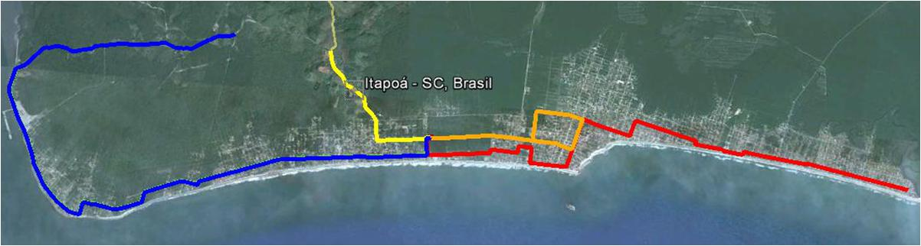
Plano Municipal de Transporte Coletivo Urbano de Itapoá
PROPOSTA REDE DE TRANSPORTE

Slide 18
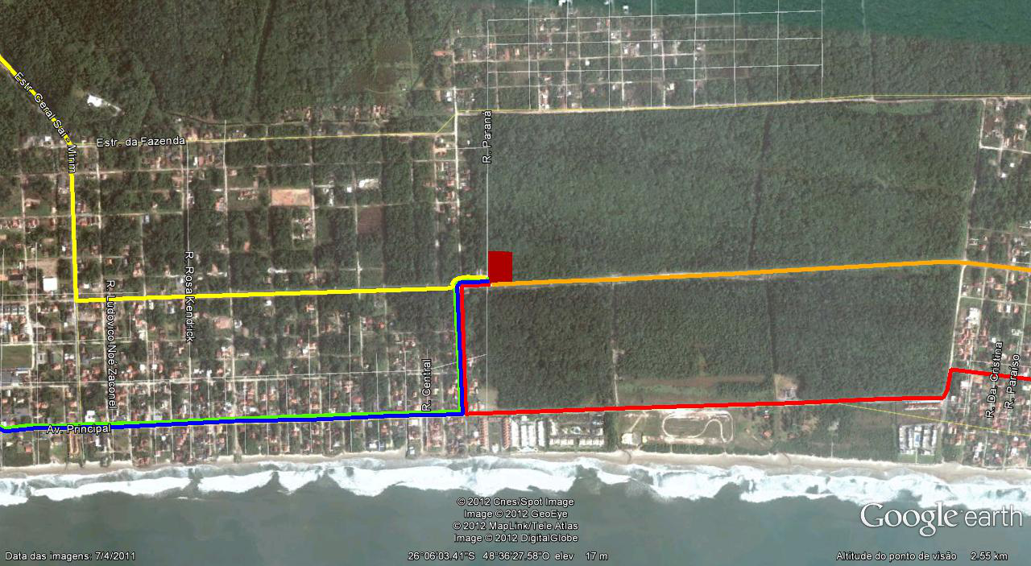
O Sistema de Transporte
Plano Municipal de Transporte Coletivo Urbano de Itapoá
PROPOSTA DE ÁREA PARA A IMPLANTAÇÃO DO NOVO TERMINAL URBANO RODOVIÁRIO DE ITAPOÁ

Slide 19
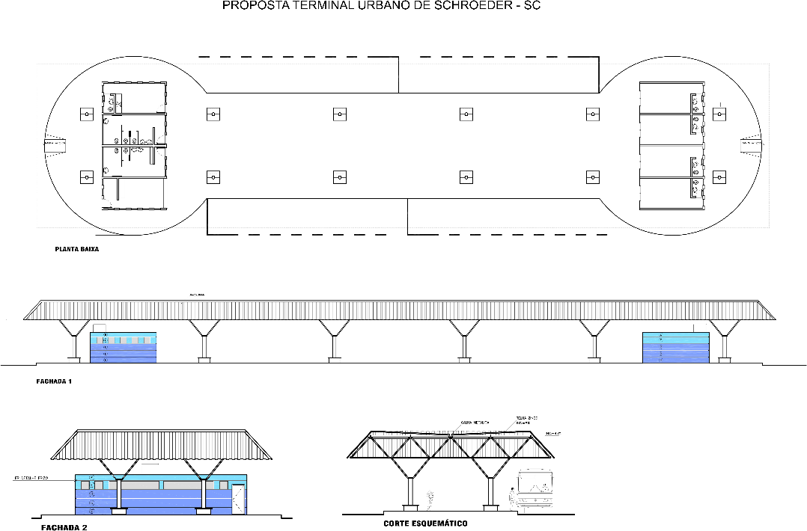
Plano Municipal de Transporte Coletivo Urbano de Itapoá
PROPOSTA ESTRUTURA– TERMINAL

Slide 20
O Sistema de Transporte
Plano Municipal de Transporte Coletivo Urbano de Itapoá
PROPOSTA – Característica Operacional da Frota do sistema de Transporte

Slide 21
O Sistema de Transporte
Plano Municipal de Transporte Coletivo Urbano de Itapoá

Slide 22
Parâmetros da Licitação
Plano Municipal de Transporte Coletivo Urbano de Itapoá
Para garantir a continuidade desse serviço, de caráter essencial e de interesse público, a administração decidiu licitar o contrato e optou por fazer uma única licitação;
O critério de julgamento da licitação será tarifa + oferta de pagamento pela outorga, outorga inicial para a implantação de abrigos de ônibus, construção de um terminal Urbano e implantação sistema de Bilhetagem Eletrônica.

Slide 23
Parâmetros
Plano Municipal de Transporte Coletivo Urbano de Itapoá
O prazo da contratação está previsto em um período entre de 20 anos, de acordo com o investimento a ser estabelecido no edital.
O Projeto Básico desta licitação é a rede proposta de transporte, composta por 5 linhas principais, mais as linhas dos sistema de transporte escolar e frota composta por 16 veículos.
Poderão participar da licitação empresas que tenham em seu objeto social a operação de serviço de transporte coletivo urbano de passageiros, em conformidade com a Lei Federal n.º 8.666/93 e suas alterações.

Slide 24
Plano Municipal de Transporte Coletivo Urbano de Itapoá
Diretrizes
Do Serviço:
Implantação de 100 novos abrigos como pagamento de outorga inicial;
Nova frota, mantendo-se o equilíbrio das idades média e máxima em conformidade com a legislação municipal vigente, sendo a idade média 06 anos e a máxima 12 anos;
Construção de um terminal de transporte urbano;
Implantação Sistema de Bilhetagem eletrônica;

Slide 25
Plano Municipal de Transporte Coletivo Urbano de Itapoá
Diretrizes
Da Gestão:
Sistema de informação ao usuário;
Implantação do sistema de controle de qualidade permanente para o serviço de transporte coletivo.

Slide 26
O Sistema de Transporte
Plano Municipal de Transporte Coletivo Urbano de Itapoá
Custo da Tarifa da nova rede de transporte municipal
A custo da nova rede de transporte do município de Ilhota, será de R$ 3,064 (Três reais e seis centavos).

Slide 27
Planilha tarifária proposta

Slide 28
Planilha tarifária proposta

Slide 29

OBRIGADO
ERALDO LUIZ CONSTANSKI
www.tectrans.eng.br

